Slide 1
التحليل والمعادلات التربيعية
المعادلات التربيعية س + ب س + ج = ٠
٧- ٣
المعادلات التربيعية س + ب س + ج = ٠
٢
الفصل الدراسي الثاني

Slide 2


صباح الخير ياوطني
صباح المجد والعلياء

Slide 4
استعمال خاصية التوزيع
تحليل وحيدات الحد

Slide 5




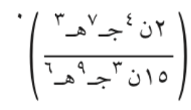
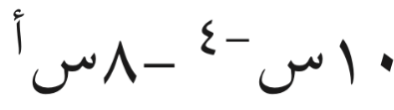
ضع علامة صح او خطا
تحليل ٤س = ٨س
= واحد
تمثل كثيرة حدود

Slide 6

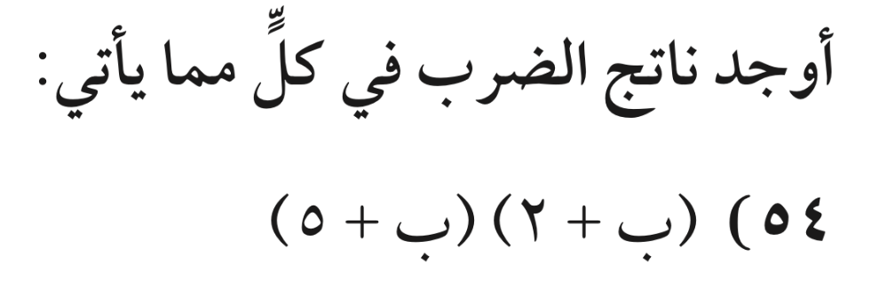


علمتني الرياضيات
ان لكل مجهول قيمة فلا تحتقر أحد لاتعرفه
مهارة سابقة
اليوم
التاريخ
الحصة
استراتيجية التصفح
صفحة
١١٣

Slide 7





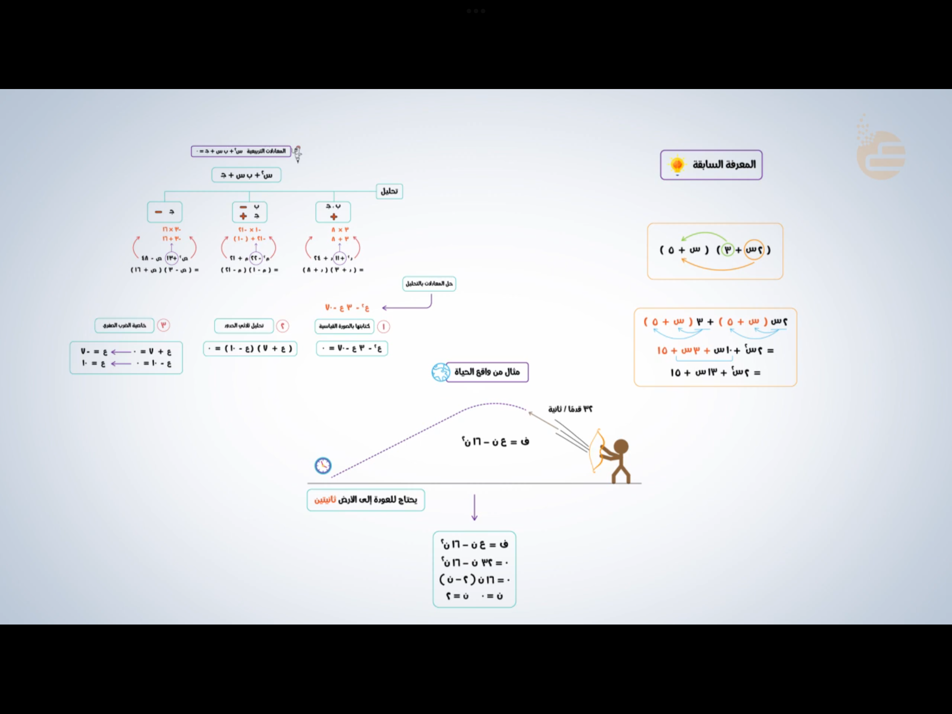
صفحة
١١٣
تفسير ،تفصيل ،اباحة، …
تحليل
مرادف كلمة
ماذا تعلمنا
ماذاسنتعلم
ماذا نعرف
🎯احلل ثلاثية الحد على صورة
أ س + ب س= ٠
ضرب ثنائية الحد باستعمال التوزيع بالترتيب
٢
المفردات
🎯احلل المعادلات على صورة
أ س + ب س= ٠
المعادلة التربيعية
٢

Slide 8

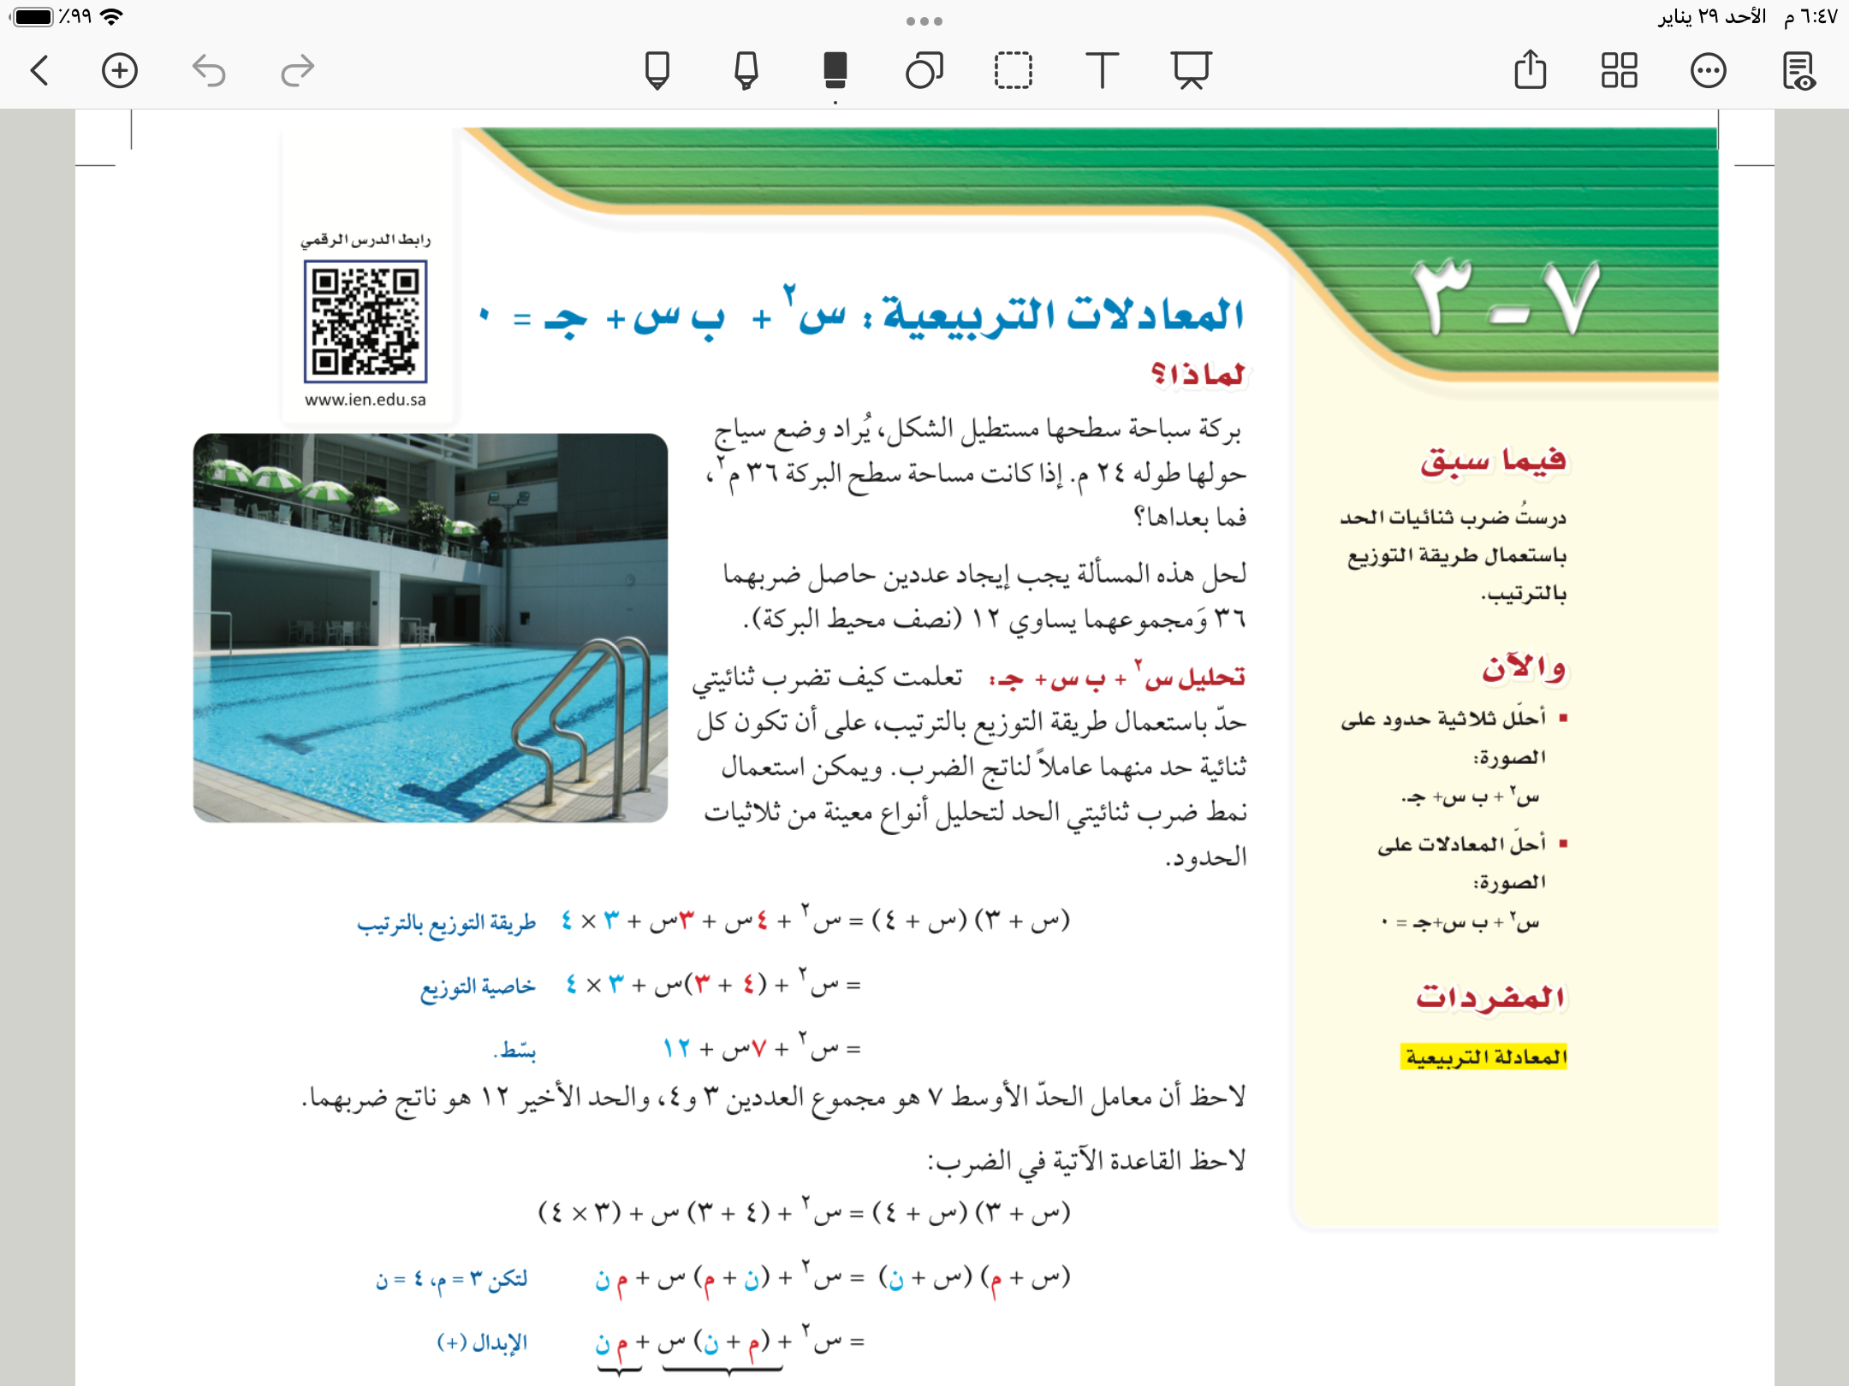

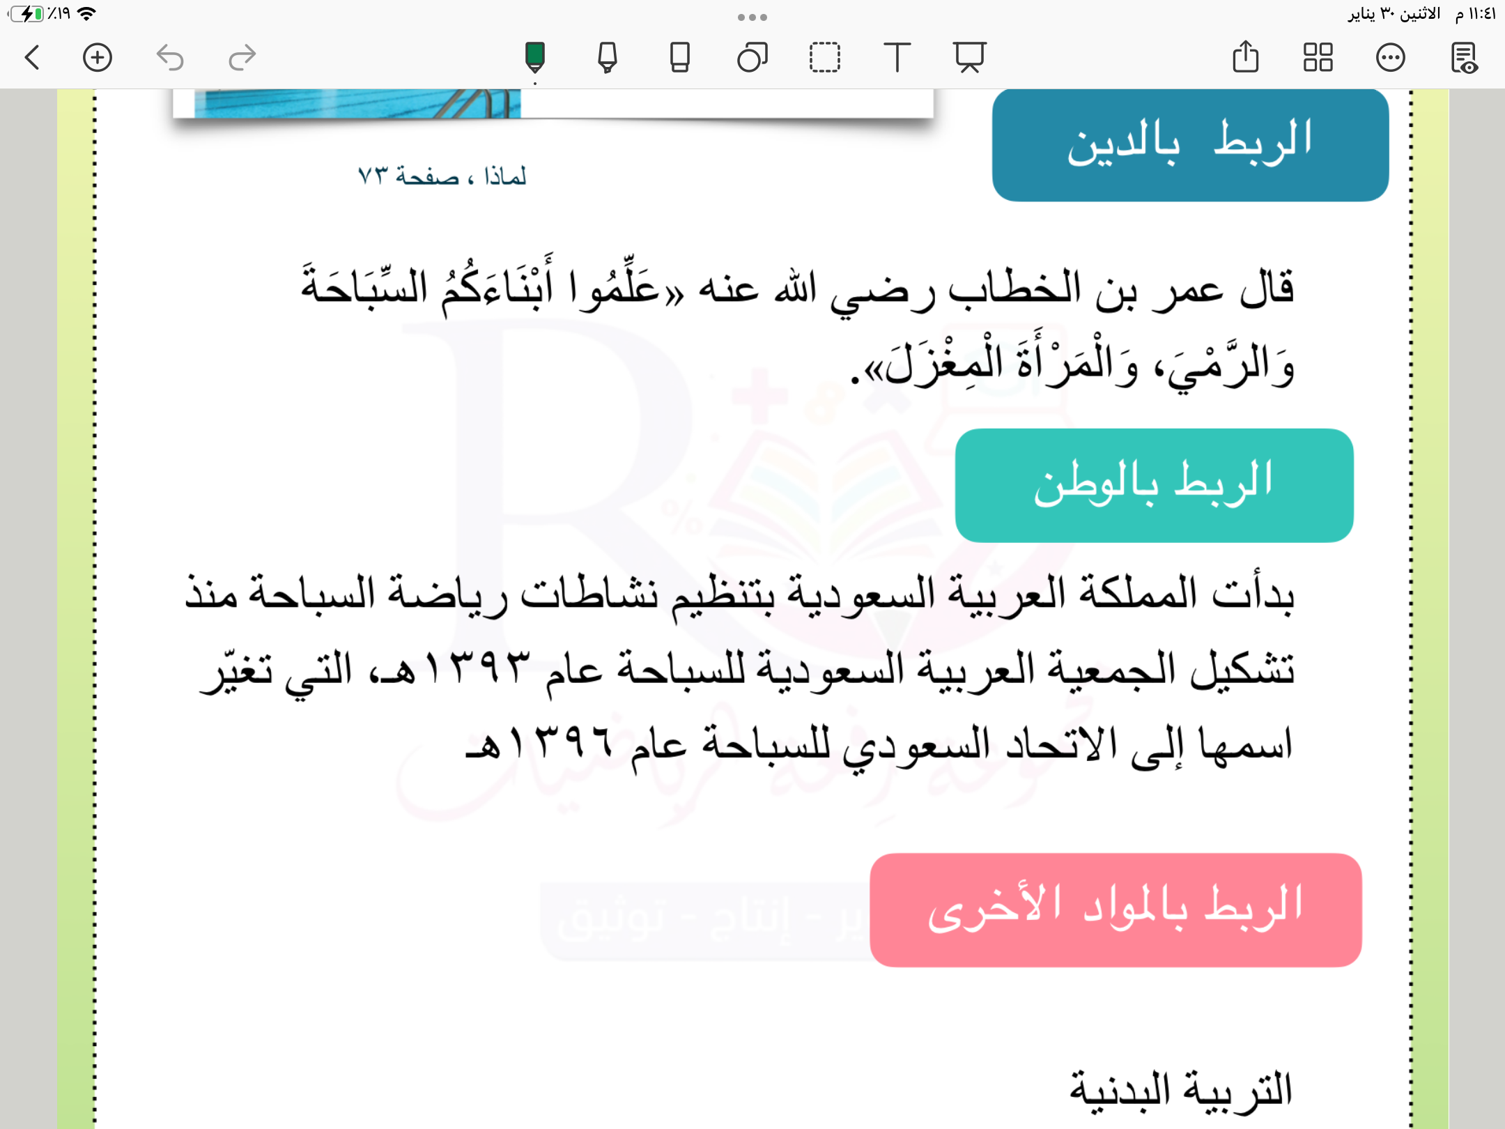

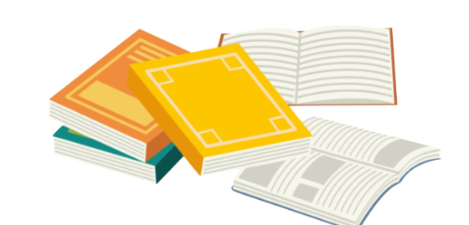



صفحة
١١٣
لماذا ؟
المصدر : كتاب الربط بالدين والوطن والواقع لمجموعة رِفعة

Slide 9
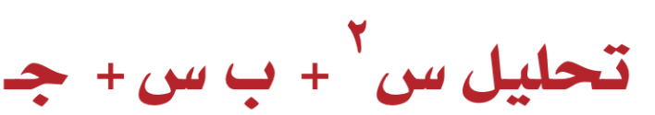

Slide 10
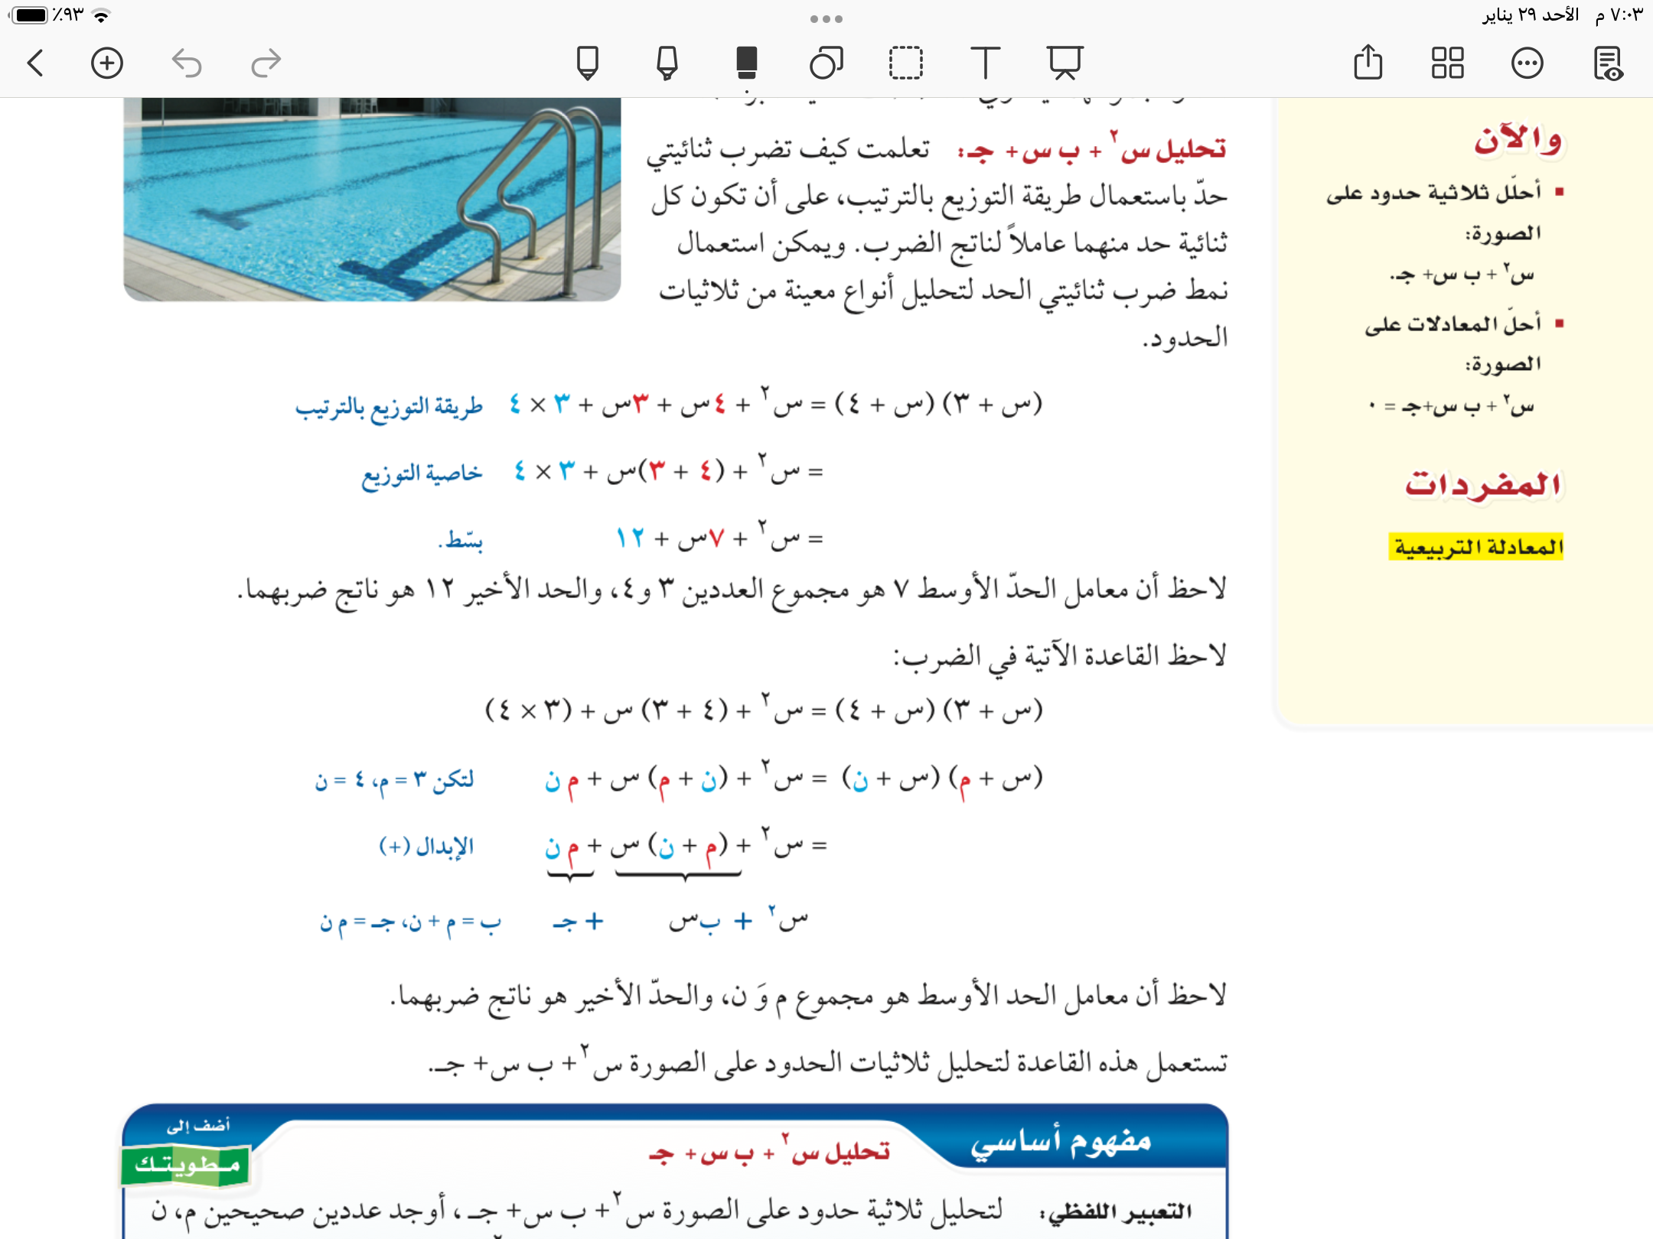


Slide 12
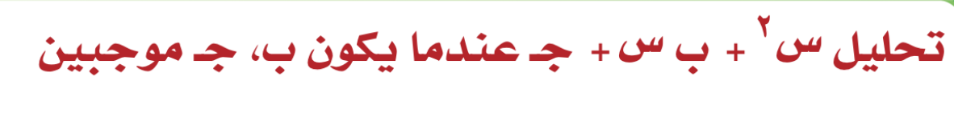

Slide 13
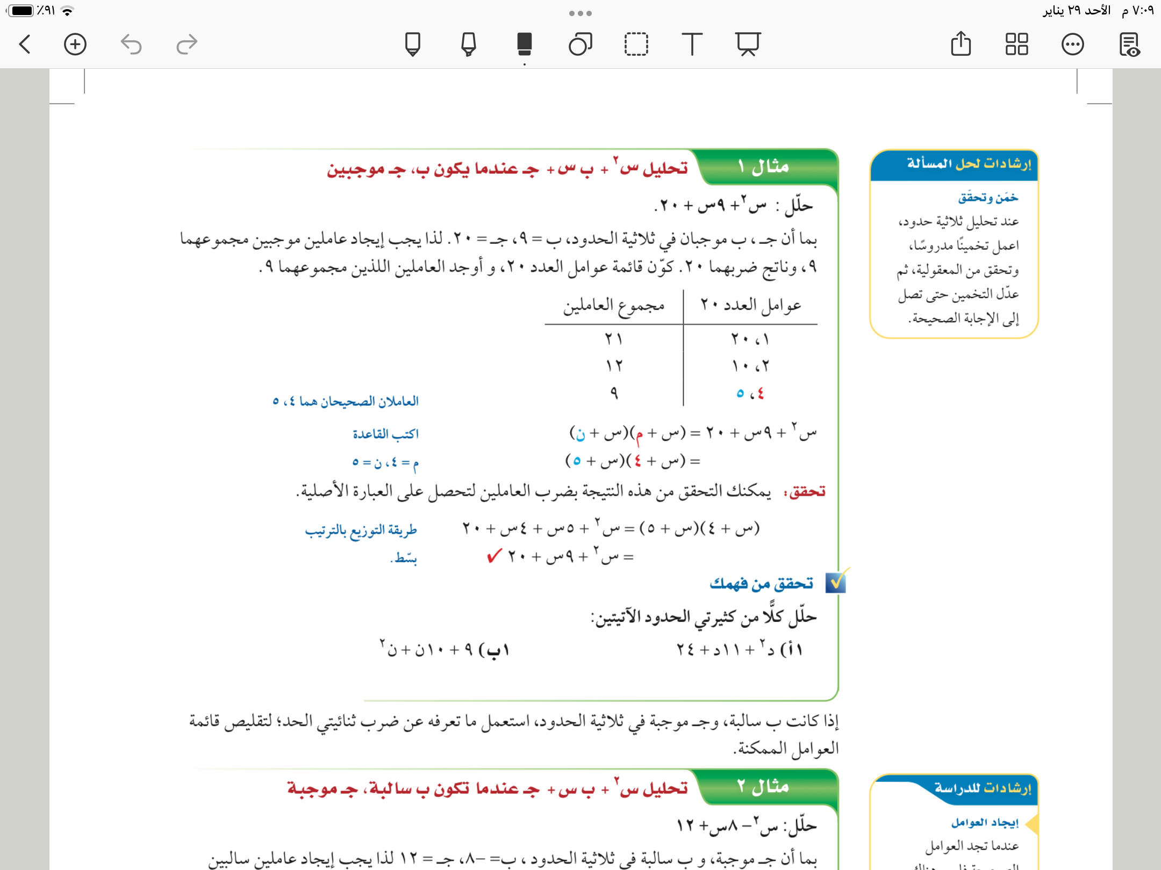
صفحة
١١٤
مثال

Slide 14



صفحة
١١٤
تحقق من فهمك
١ أ
١ ب
فكر
زاوج
شارك

Slide 15
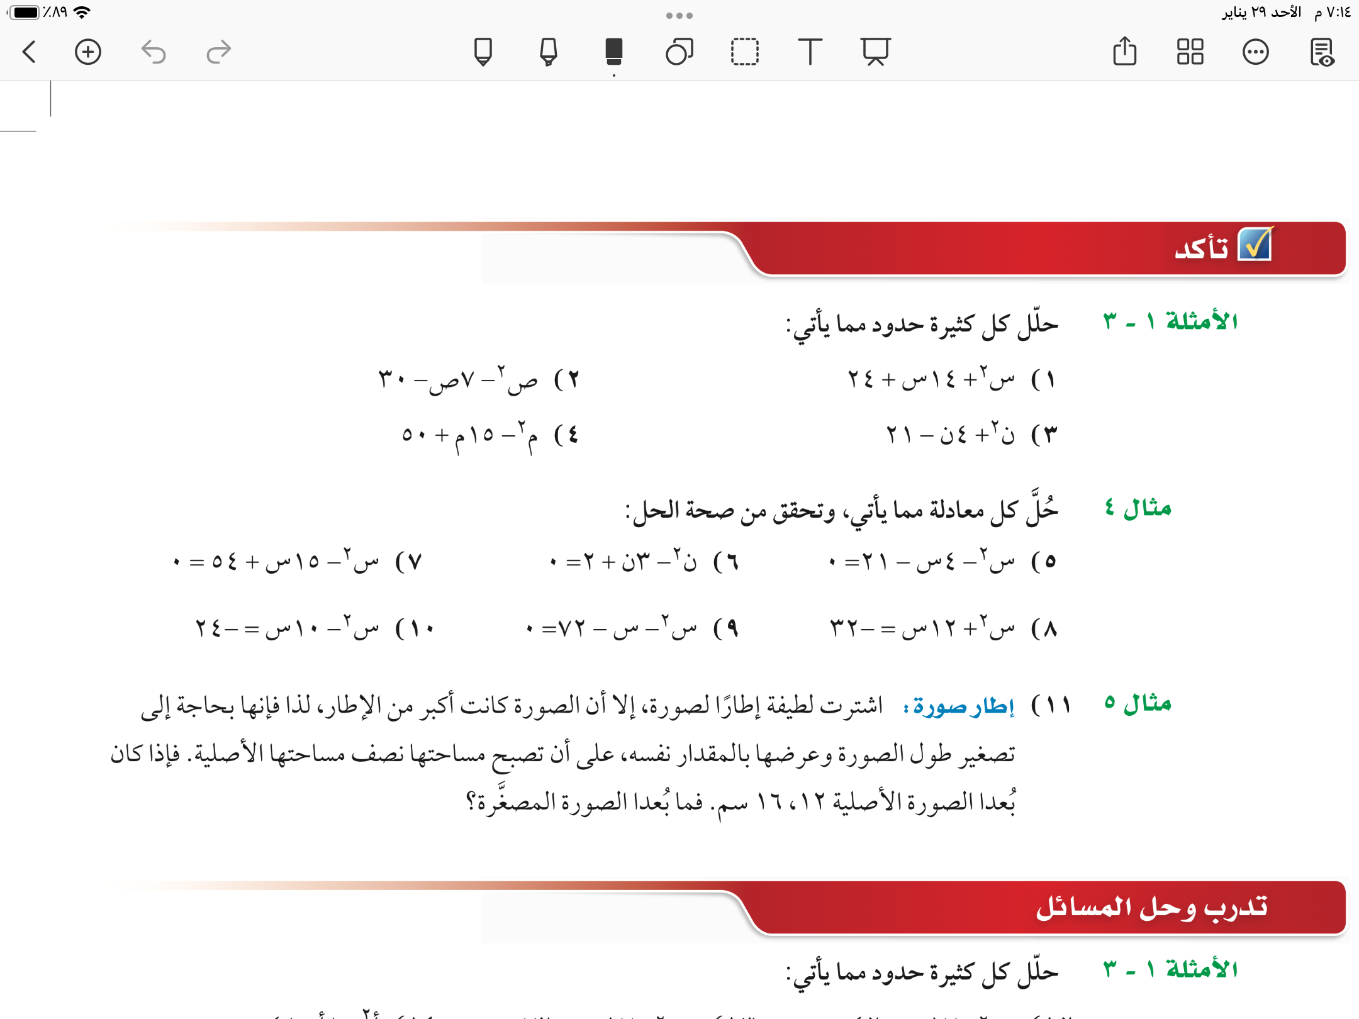

صفحة
١١٧
تأكد
١

Slide 16
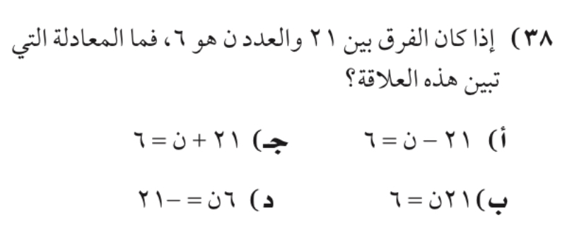


صفحة
١١٨
تدريب على الاختبارات الدولية

Slide 17
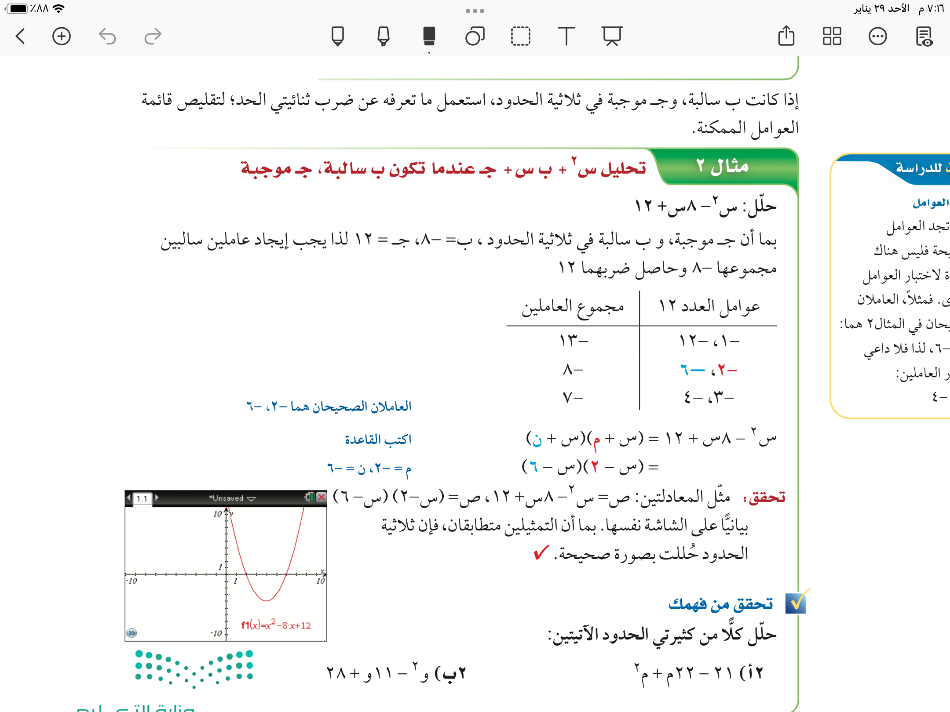

Slide 18
صفحة
١١٤
مثال

Slide 19
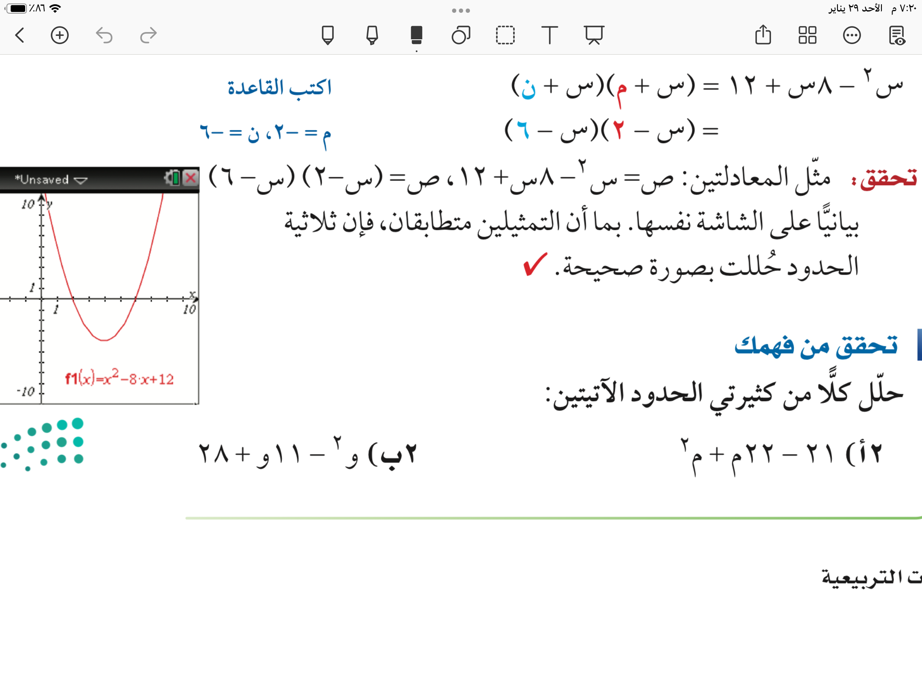
صفحة
١١٤
تحقق من فهمك
٢أ
٢ب
فكر
زاوج
شارك

Slide 20
صفحة
١١٧
تأكد
٣

Slide 21
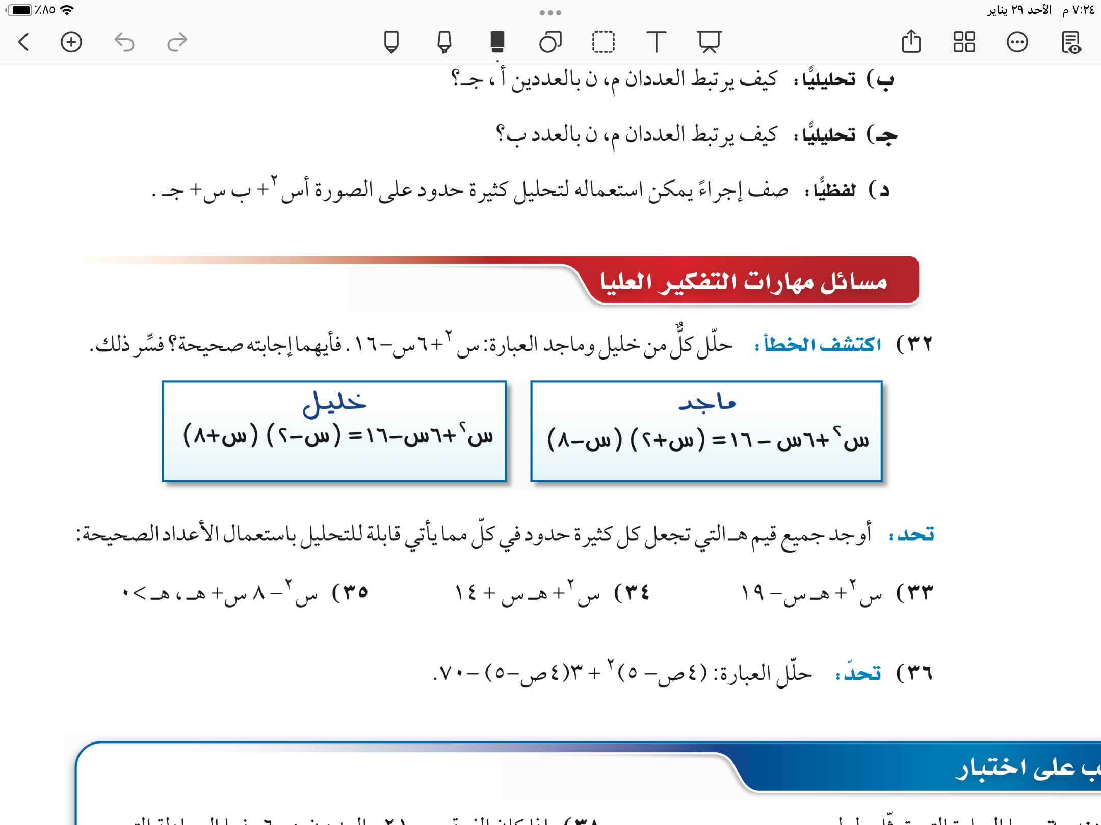
صفحة
١١٨
مهارة تفكير عليا

Slide 22
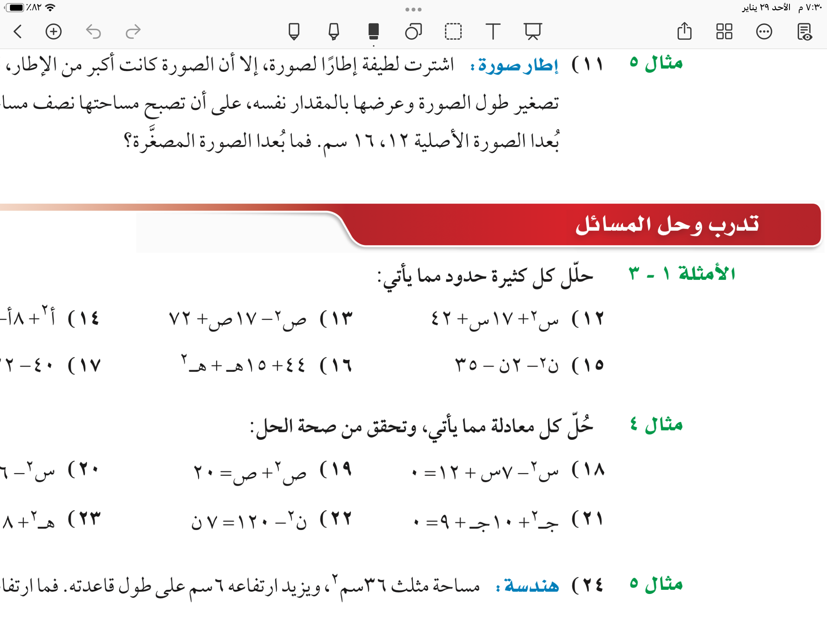
صفحة
١١٧
تدرب وحل المسائل

Slide 23
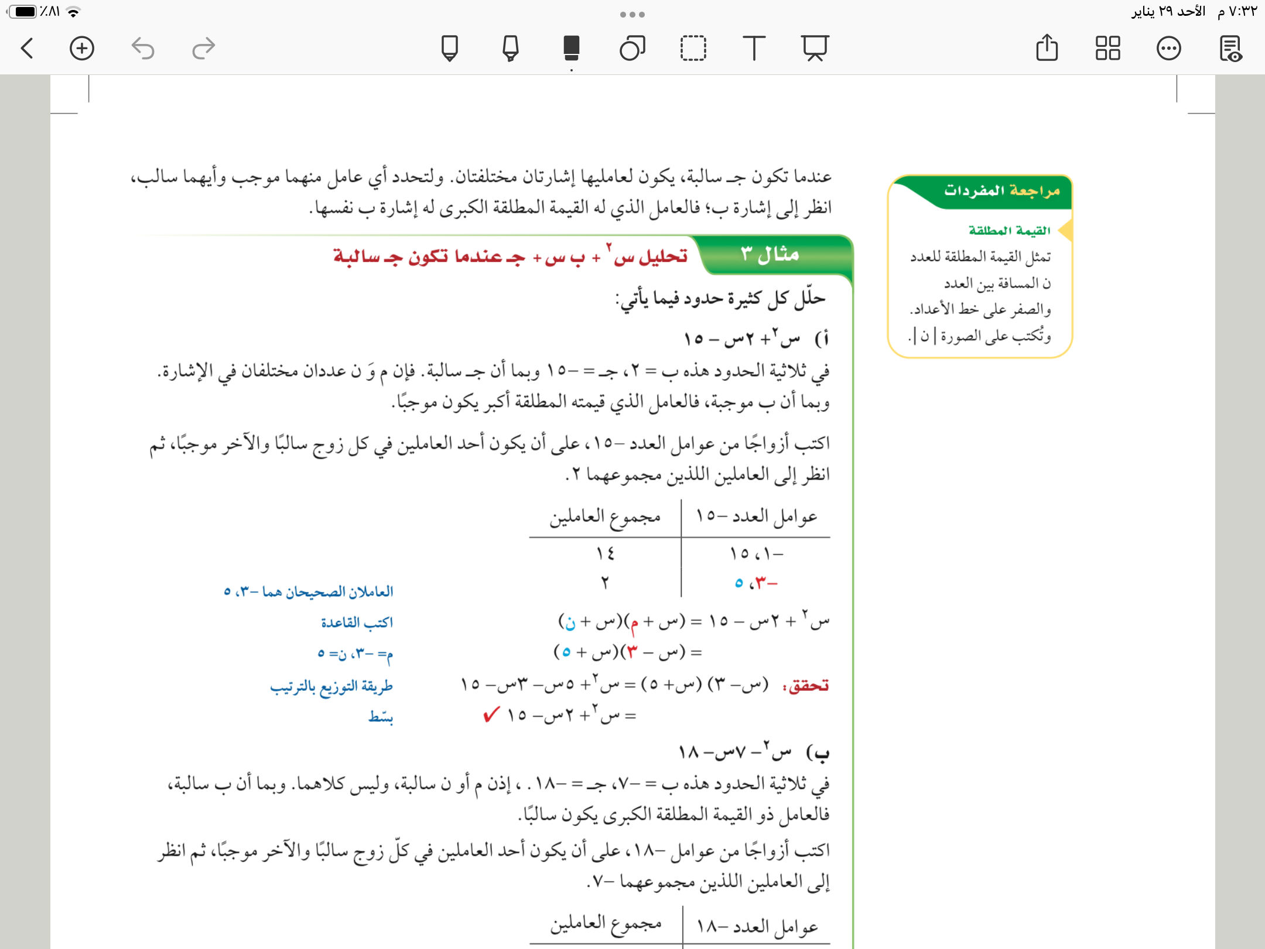

Slide 24
صفحة
١١٥
مثال

Slide 25
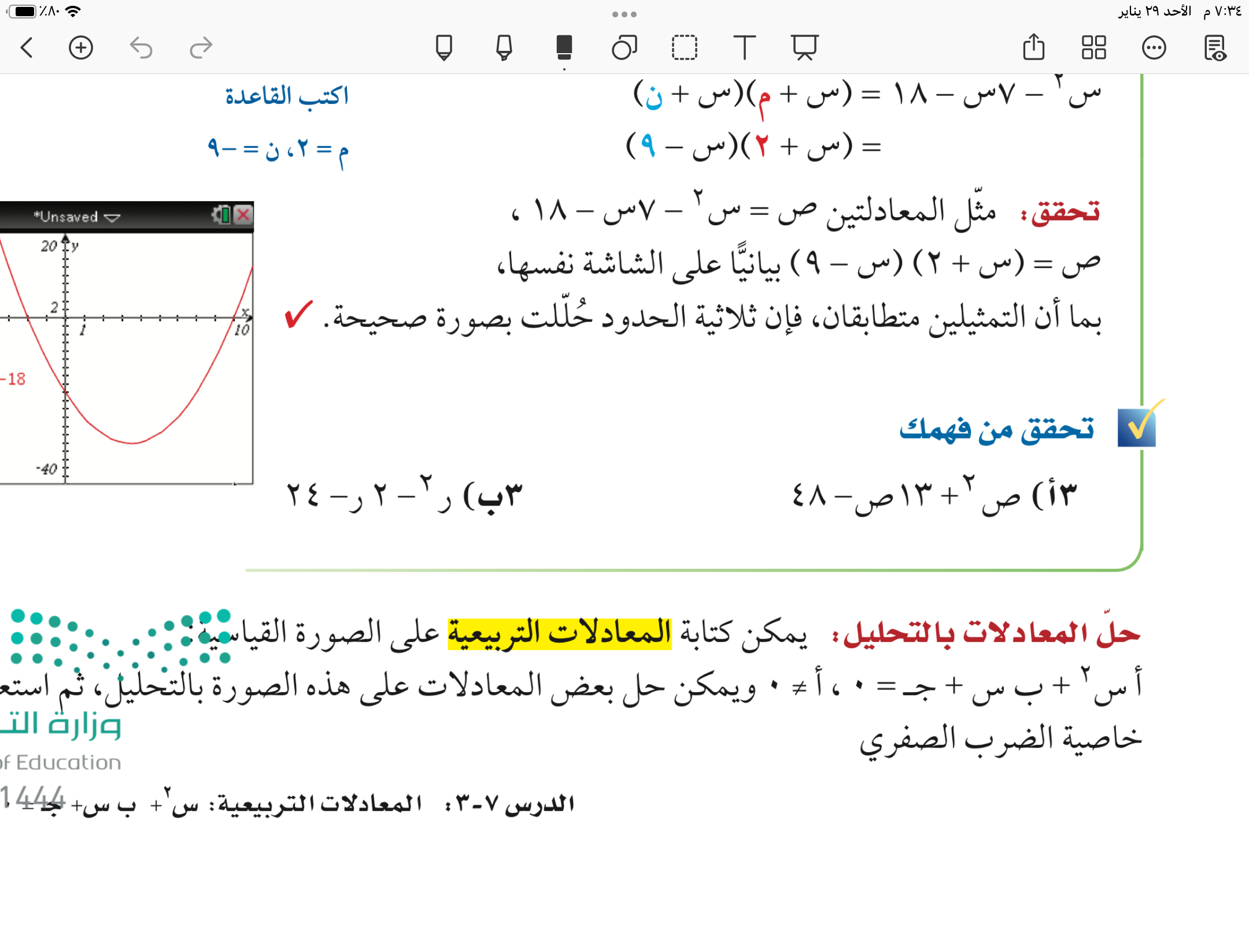
صفحة
١١٥
تحقق من فهمك
٣ أ
٣ ب
فكر
زاوج
شارك

Slide 26
صفحة
١١٧
تأكد
٤

Slide 27
صفحة
١١٨
مهارة تفكير عليا

Slide 28
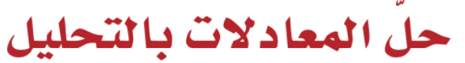

Slide 29
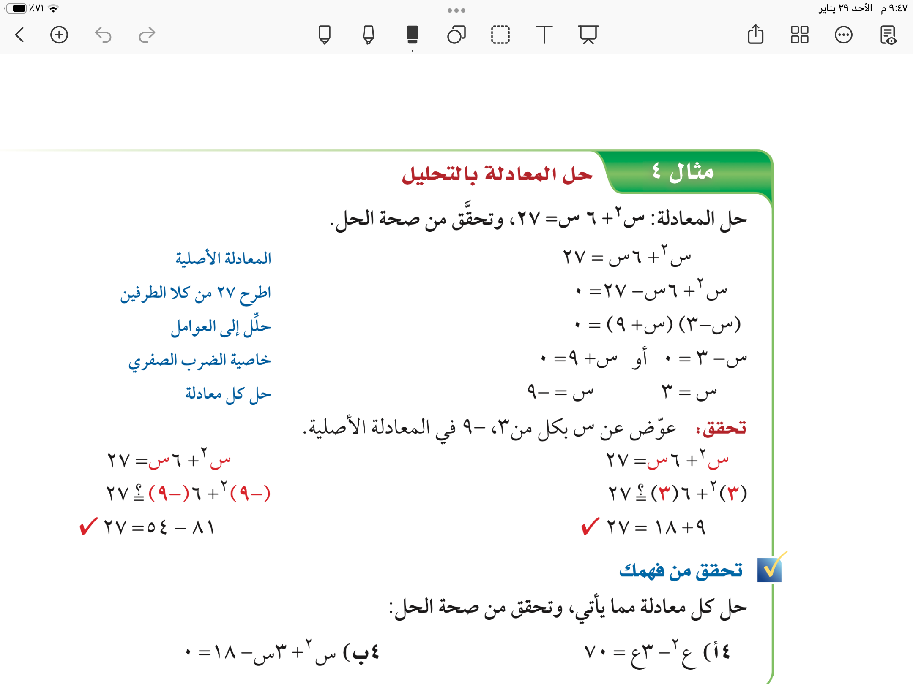
صفحة
١١٦
مثال

Slide 30
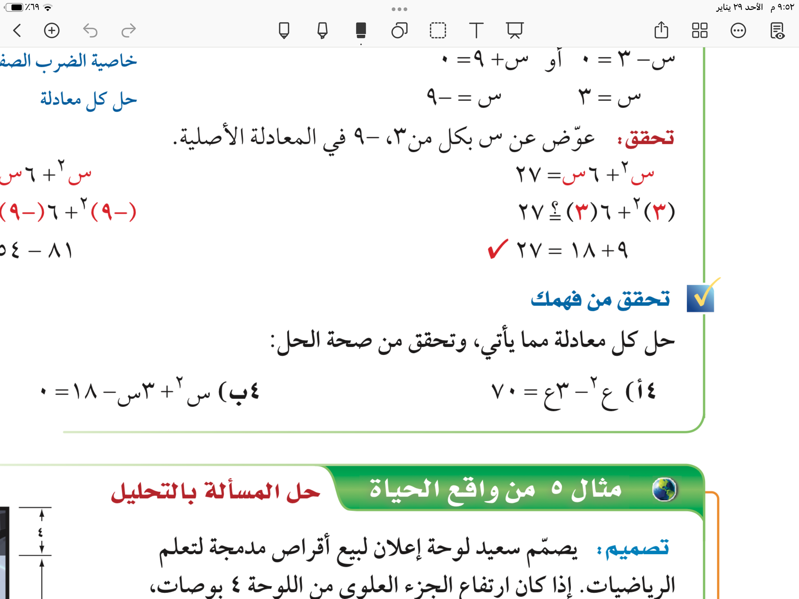
صفحة
١١٦
تحقق من فهمك
٤ أ
فكر
زاوج
شارك

Slide 31
صفحة
١١٧
تأكد
٥

Slide 32
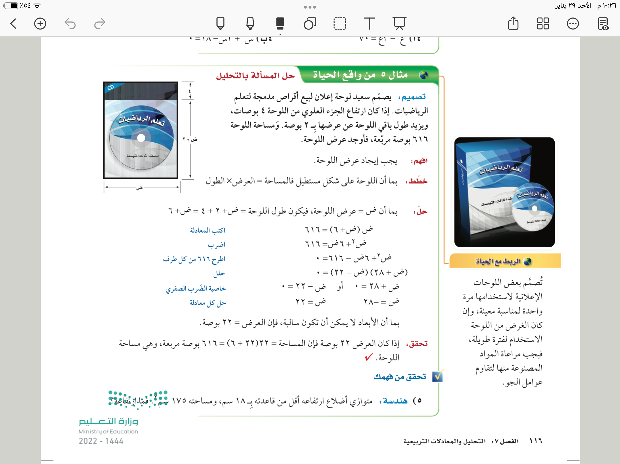
صفحة
١١٦
مثال من واقع الحياة

Slide 33
صفحة
١١٧
تأكد
١١

Slide 34
صفحة
١١٧
تدرب وحل المسائل

Slide 35














الاستفسارات
صفحة
١٠٢
ماذا تعلمنا
ماذاسنتعلم
ماذا نعرف
🎯احلل ثلاثية الحد على صورة
أ س + ب س= ٠
ضرب ثنائية الحد باستعمال التوزيع بالترتيب
عزيزتي الطالبة
يمكنك زيارة قناة عين التعليمية للاستفادة
٢
🎯احلل المعادلات على صورة
أ س + ب س= ٠
٢
سُبْحَانَكَ اللَّهُمَّ وَبِحَمْدِكَ، أَشْهَدُ أَنْ لَا إِلَهَ إِلَّا أَنْتَ أَسْتَغْفِرُكَ وَأَتُوبُ إِلَيْكَ

Slide 36





https://linktr.ee/Refa2
@Maths0120
لاتنسوني من دعواتكم الصادقة
@hasnaa-2
https://t.me/hasna_math

